Slide 1
Ağ Temelleri Dersi
2. Hafta Dersi

Slide 2
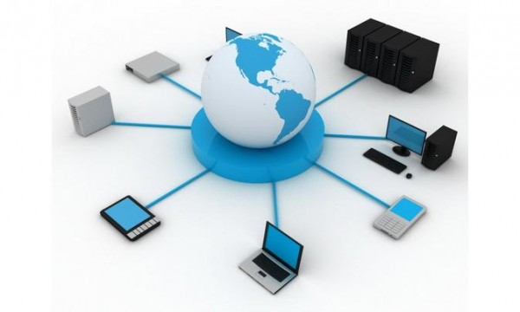
Ağ (Network) Nedir?
İki veya daha fazla cihazın veri alış-verişi yapmak için birbirine bağlanmasıyla oluşan yapıya Ağ (Network) denir.
Birden çok bilgisayarın birbirine bağlı olduğu donanım ve yazılımların da paylaşılmasına izin veren bilgisayar ağları, veri haberleşmesini veri ağları üzerinden yapmaktadır.

Slide 3
İletişim/İletim Yöntemleri
Veri iletimi için pek çok ortam kullanılır. Bu ortamları, bakır tel, cam lifler, hava olarak sıralayabiliriz. Bakır teller kullandığımızda veri elektrik akımı kullanarak, cam lifler üzerinde ışık yardımı ile, hava da ise radio dalgaları, mikrodalga ya da kızılötesi ışınlar ile aktarılır. Doğal olarak, her ortamda o ortamın özelliklerine uygun bir kodlama yapılması gerekir
1- Paralel İletim
2- Seri İletim
a) Senkron veri iletimi
b) Asenkron veri iletimi

Slide 4
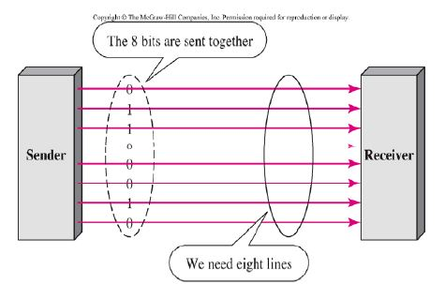
İletişim/İletim Yöntemleri
Paralel İletim: Digital olarak kodlanmış bilginin tüm bitleri aynı anda transfer ediliyorsa buna “paralel veri iletimi “ denir. Paralel veri iletiminde iletilecek bilginin her biti için ayrı bir kablo bağlantısı sağlanır.
Paralel veri iletiminde, bir karakterin tüm bitleri aynı anda iletildiği için başla-bitir bitlerine ihtiyaç yoktur. Dolayısıyla doğruluğu daha yüksektir. Paralel veri iletimi, bilginin tüm bitlerinin aynı anda iletimi sebebiyle çok hızlıdır.

Slide 5
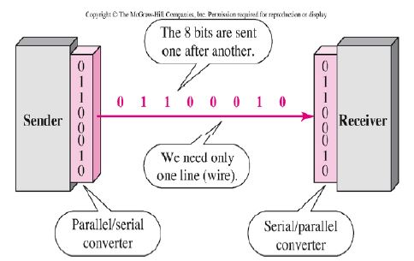
İletişim/İletim Yöntemleri
Seri İletim: Bilginin tek bir iletim yolu üzerinden n bit sıra ile aktarılmasıdır. Bilgisayar ağları üzerindeki iletişim seri iletişimdir.
Bilgisayar ağlarında kullanılan iletişim seri iletişimdir.
Seri veri iletiminde, bir kerede bir karakterin sadece bir biti iletilir. Alıcı makine, doğru haberleşme için karakter uzunluğunu, başla-bitir (start-stop) bitlerini ve iletim hızını bilmek zorundadır

Slide 6
Ağ Topolojileri
Topoloji, yerleşim şekli demektir. Bilgisayar ve yazıcı gibi ağ elemanlarının fiziksel(gerçek) veya mantıksal (sanal) dizilimini gerçekleştirir.
1- Bus topoloji
2- Star topolojisi
3- Tree topolojisi
4- Ring topolojisi
5- Hybrid topoloji

Slide 7
1- Bus Topolojisi
Bus topolojisinde tüm iş istasyonlarının üzerinde olduğu bir hat mevcuttur. Bütün istasyonlar hattaki tüm mesajları inceler ve kendine ait mesajları alır. Hattaki bilgi akışı çift yönlüdür. Kaynak istasyon bilgiyi hatta bırakır. Bilgi her iki yönde ilerleyerek hatta yayılır. Ancak bu topolojide aynı anda iki istasyonun bilgi göndermesi durumunda bilgi trafiği karışır. Bunu önlemek için hattın paylaşımını düzenleyen protokoller kullanılmalıdır.

Slide 8
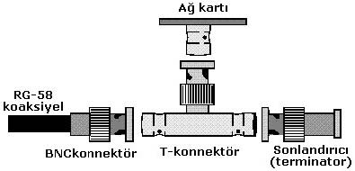
1- Bus Topolojisi
Ortak yol topolojisi kullanılarak kurulan ağlarda koaksiyel kablo kullanılır, Her bir istasyona T- konnektör takılır. İlk ve son istasyona ise sonlandırıcı (Terminatör) bağlanarak ağ sonlandırılır.
Avantajları
Kablo yapısı güvenilirdir.
Yeni bir istasyon eklemek kolaydır.
Merkez birime ihtiyaç duyulmaz.
Dezavantajları
Maksimum 30 istasyon bağlanabilir.
Ağın uzunluğu ince koaksiyelde 185, kalın koaksiyelde 500 metreden fazla olmaz.
Bir istasyonun arızalanması bütün ağı devre dışı bırakır.
Arıza tespiti zordur.

Slide 9
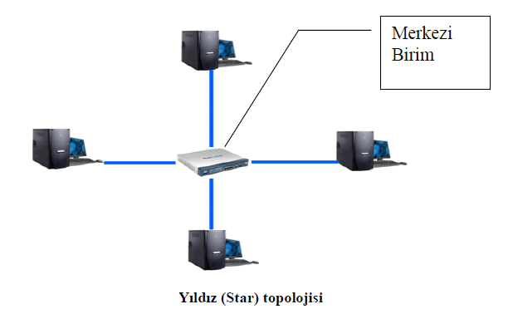
2- Star Topolojisi
Bu topolojide ağdaki iletişimin gerçekleşmesi için merkezi birim bulunur ve bütün istasyonlar bu merkezi birime bağlanır. Bus topolojisine göre performansı daha yüksektir, güvenilirdir fakat daha pahalı çözümler sunar.

Slide 10
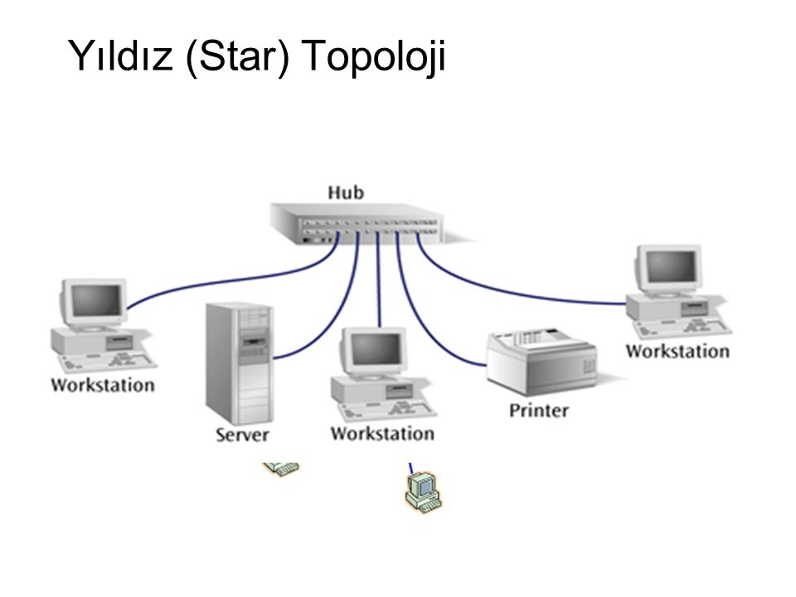
2- Star Topolojisi
Bir istasyondan diğerine gönderilen bilgi önce bu merkez birime gelir, buradan hedefe yönlendirilir.
Ağ trafiğini düzenleme yeteneğine sahip bu merkezi birim, hub ve anahtar (switch) olarak adlandırılır.

Slide 11
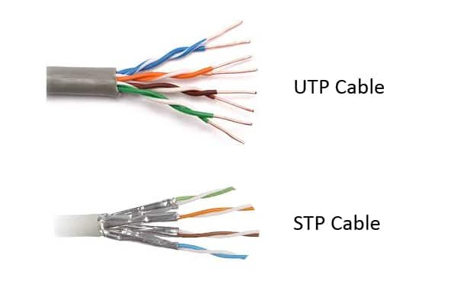
2- Star Topolojisi
Bu topolojiye dayalı bir sistem kurulurken korumasız çift bükümlü UTP (Unshielded Twisted Pair- Korumasız çift bükümlü) veya korumalı çift bükümlü STP (Shielded Twisted Pair - Korumalı çift bükümlü ) kablo kullanılır.
Merkezde bulunan hub veya anahtar üzerindeki ışıklara bakılarak arızalı olan istasyon bulunabilir. Bir istasyonun arızalanması ağ trafiğini etkilemez.

Slide 12
2- Star Topolojisi
Yıldız toplolojisinin özelliklerini şu şekilde özetleyebiliriz:
Bir istasyonun arızalanması ağı etkilemez.
Ağa yeni bir istasyon eklemek çok kolaydır.
Ağ yönetimi çok kolaydır.
Kurulan ağ elemanlarına göre yüksek hızlar elde edilebilir.

Slide 13
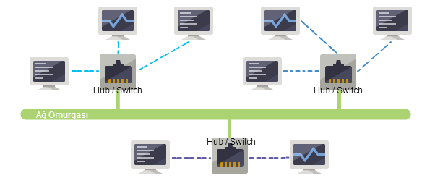
3- Tree Topolojisi
Ağaç topolojisinin diğer adı hiyerarşik topolojidir. Ağacın merkezinde sorumluluğu en fazla olan bilgisayar bulunur. Dallanma başladıkça sorumluluğu daha az olan bilgisayarlara ulaşılır. Bu topoloji çok büyük ağların ana omurgalarını oluşturmakta kullanılır.

Slide 14
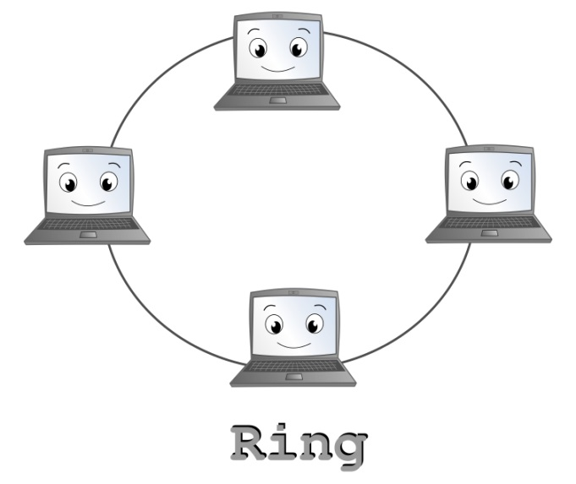
4- Ring Topoloji
Bu topolojide her istasyon bir halkanın elemanıdır ve halkada oluşan bilgi bütün istasyonlara ulaşır. Her istasyon halkada oluşan bilgiyi ve hedef adresi alır. Hedef adres kendi adresi ise kabul eder. Aksi halde gelen bilgi işlem dışı kalır.

Slide 15
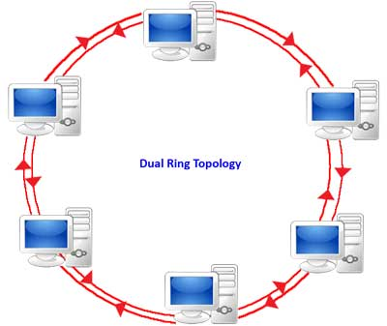
4- Ring Topoloji
Halkadaki bilgi akışı tek yönlüdür. Yani halkaya dahil olan bilgisayarlar gelen bilgiyi iletmekle görevlidir. Ancak günümüzde pek çok halka ağı iki halka kullanmakta ve çift yönlü bilgi akışı elde etmektedir. Herhangi bir sonlandırmaya gerek duyulmaz.

